Slide 1
Universidade de São Paulo Faculdade de Economia, Administração e Contabilidade de Ribeirão Preto
Economia Política Clássica - REC2401 / 2023

Slide 2
19ª aula
Capítulo 2 de O Capital.

Slide 3
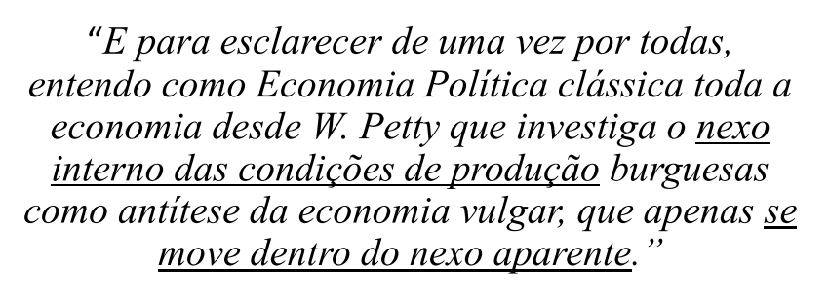
Marx sobre Economistas clássicos e economistas vulgares

Slide 4
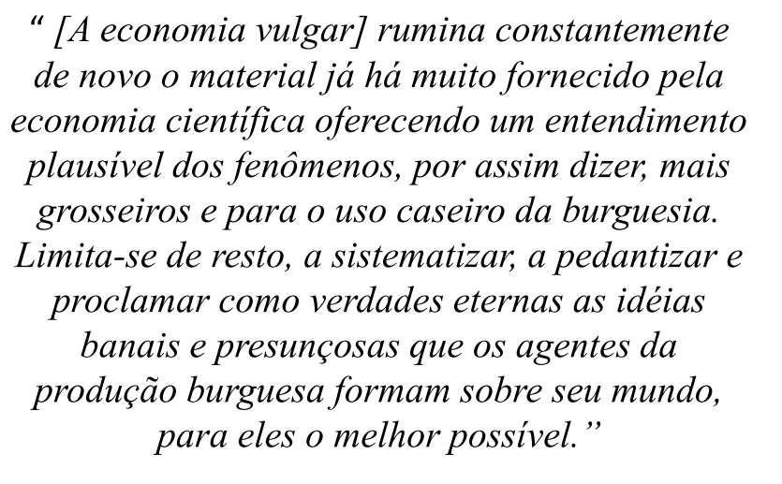

Slide 5
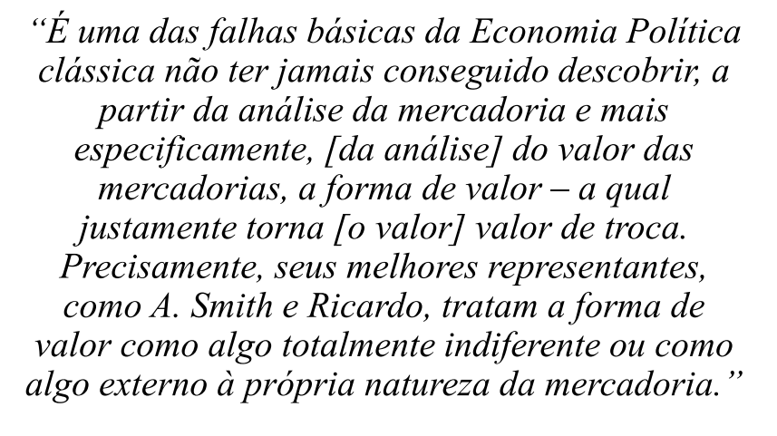

Slide 6
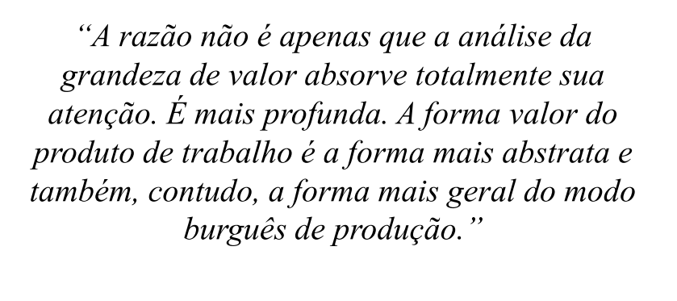

Slide 7
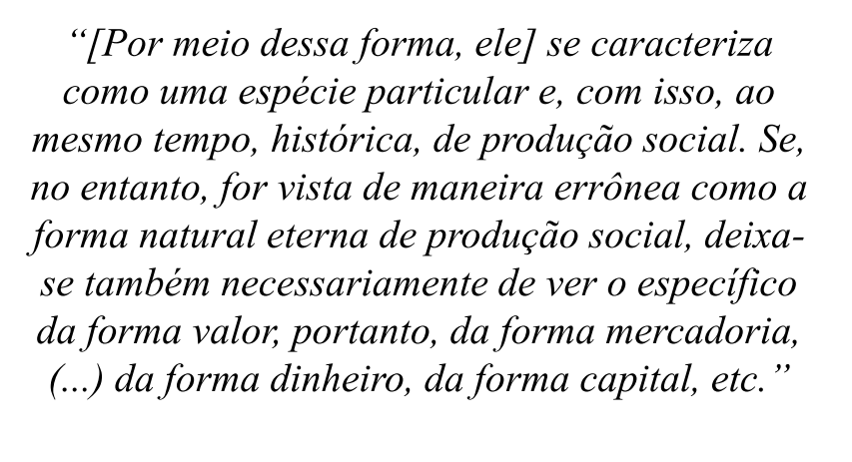

Slide 8
Capítulo 2 do livro i de o capital

Slide 9
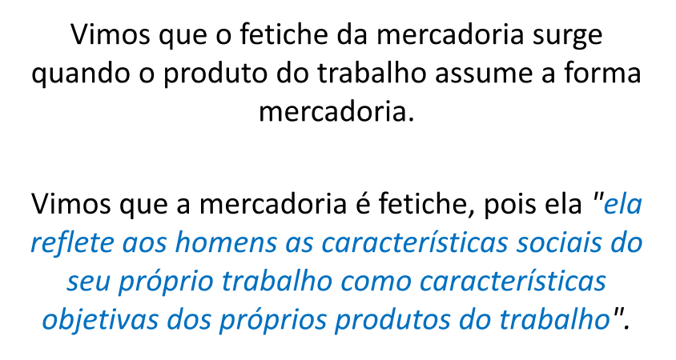

Slide 10
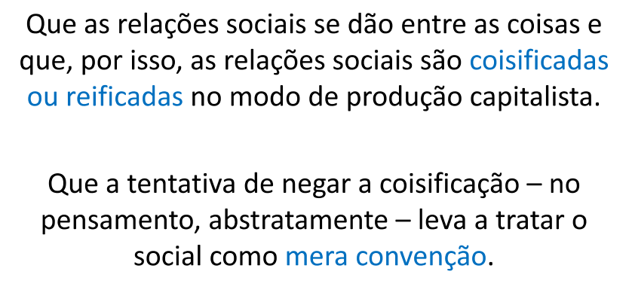

Slide 11
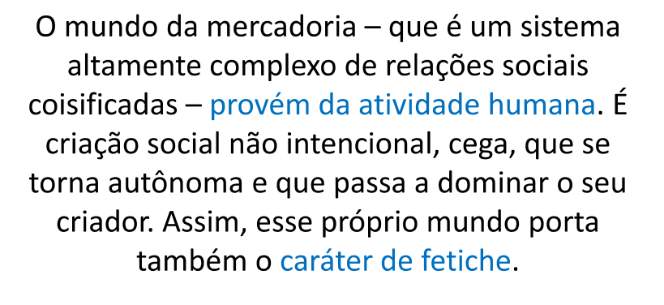
O mundo da mercadoria

Slide 12
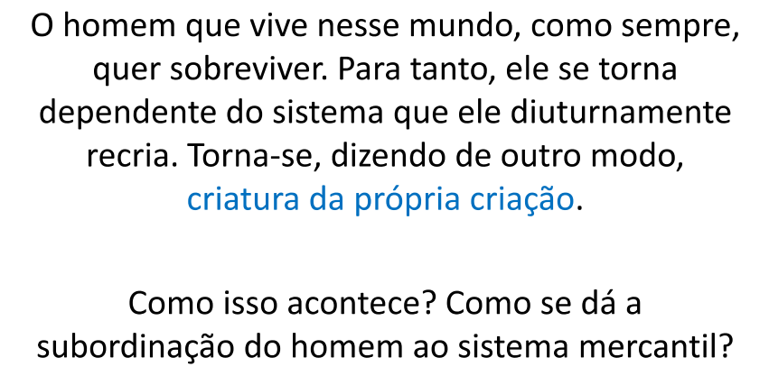
O mundo mercantil e o homem

Slide 13
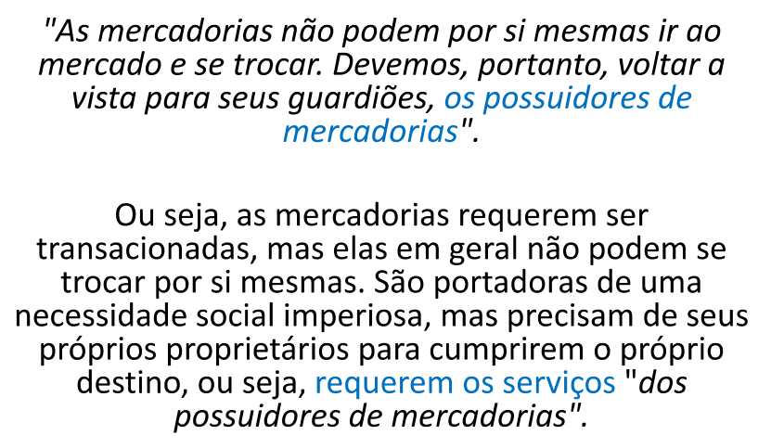
Por meio da troca

Slide 14
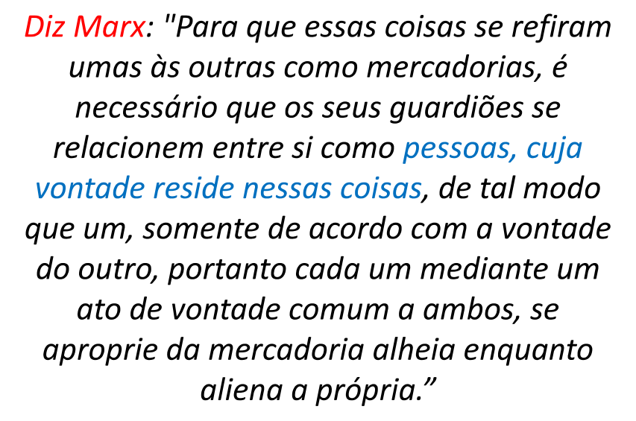

Slide 15
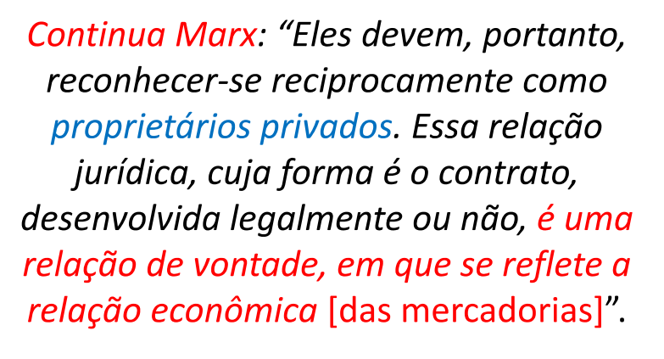

Slide 16
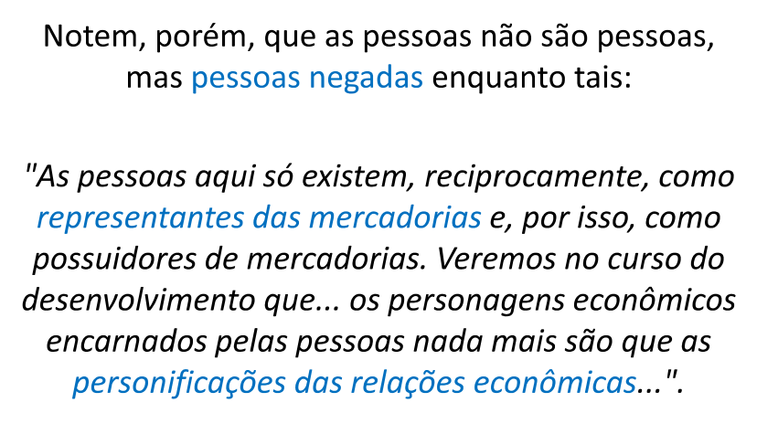

Slide 17
Homem negado?

Slide 18
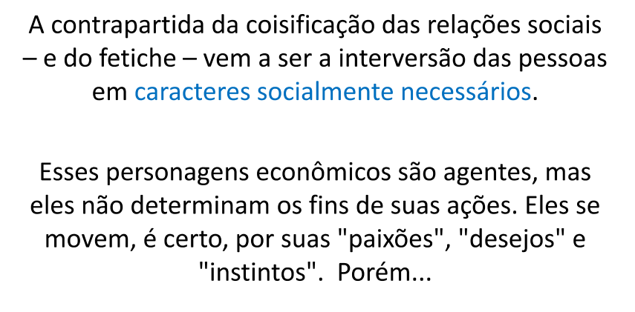

Slide 19
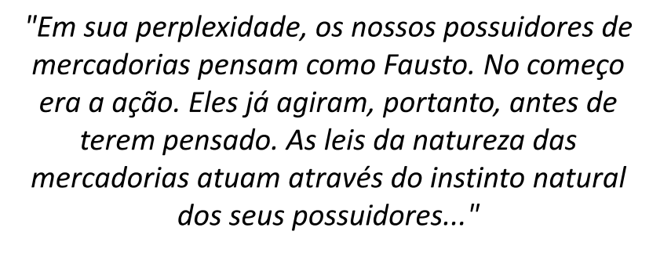

Slide 20
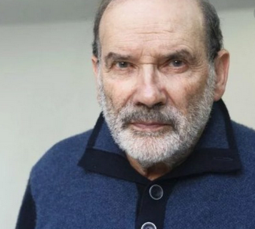
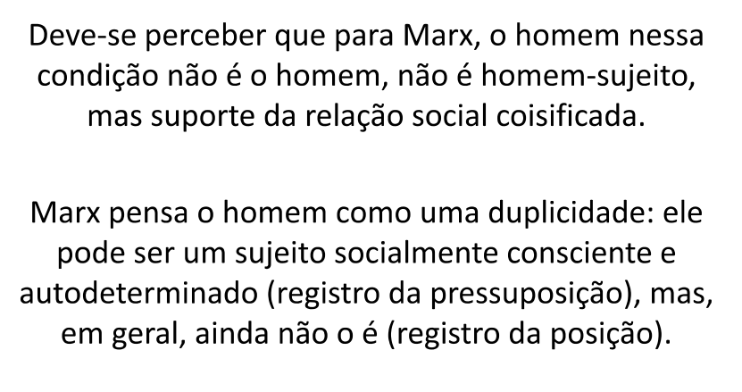
Rui fausto:

Slide 21
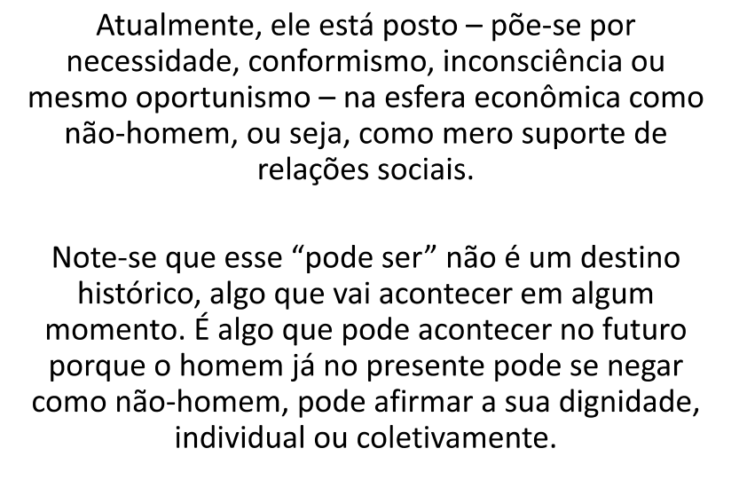

Slide 22
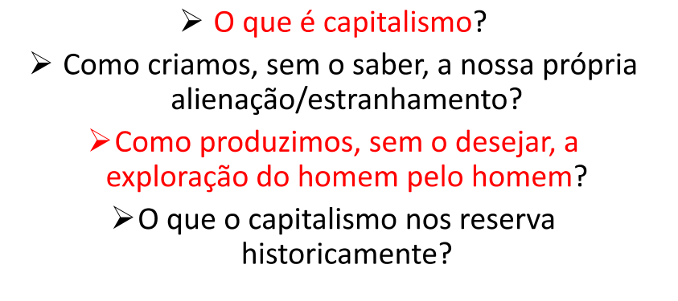
Questões sugeridas e enfrentadas pela obra de MARX:

Slide 23
Oposição ao capitalismo...

Slide 24
Pontos importantes:
A alienação/estranhamento não se trata de um mero problema de consciência enfrentado pela luta por direitos trabalhistas.
Consciência comunista gerada por intelectuais de fora da luta de classes.

Slide 25
O papel do partido revolucionário para Lênin:

Slide 26
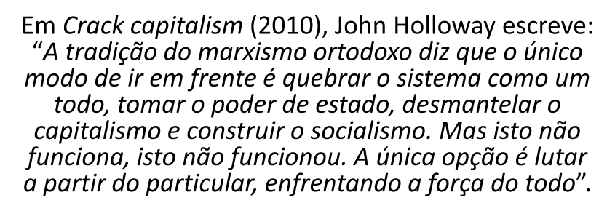
Outro enfoque marxista (mais atual): o autonomismo!

Slide 28
A solução de LÊNIN:

Slide 29
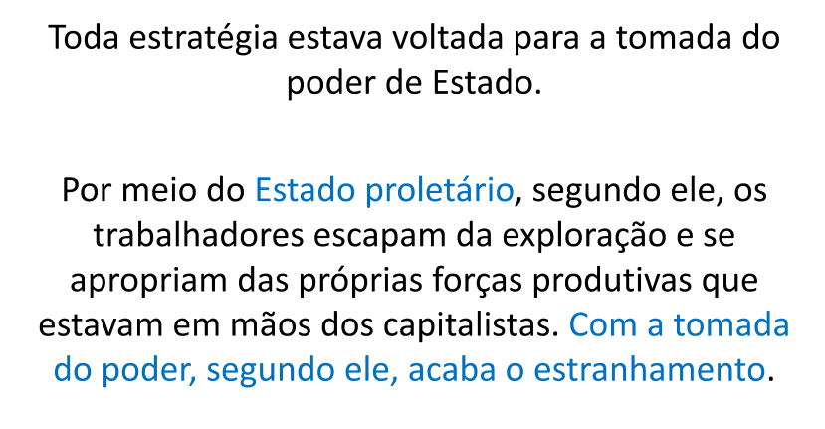

Slide 31
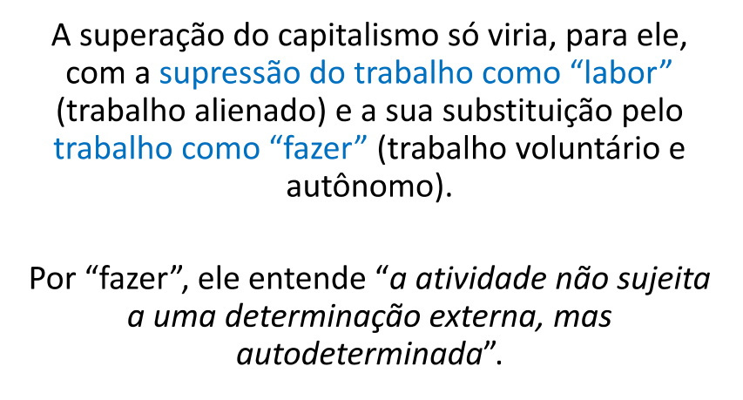

Slide 32
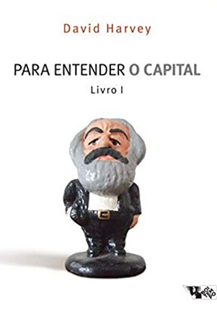
DAVID HARVEY e o ITEM 3 do cApítulo 1 de O CAPITAL

Slide 33
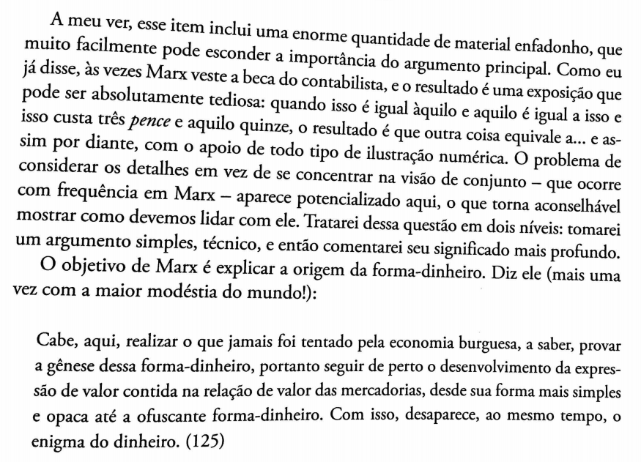

Slide 35
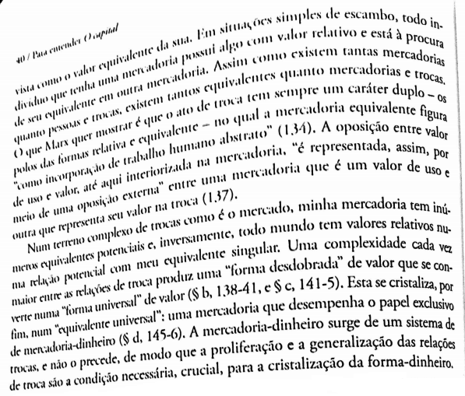

Slide 36
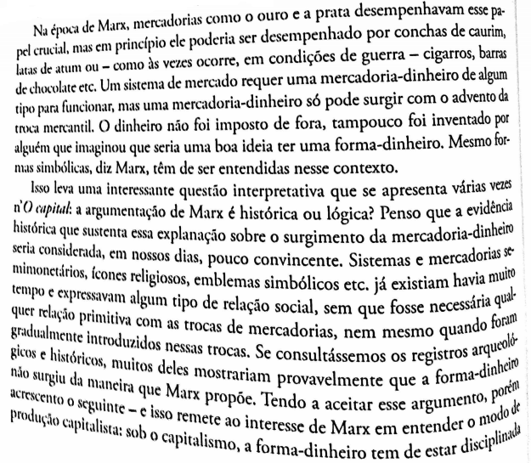

Slide 37
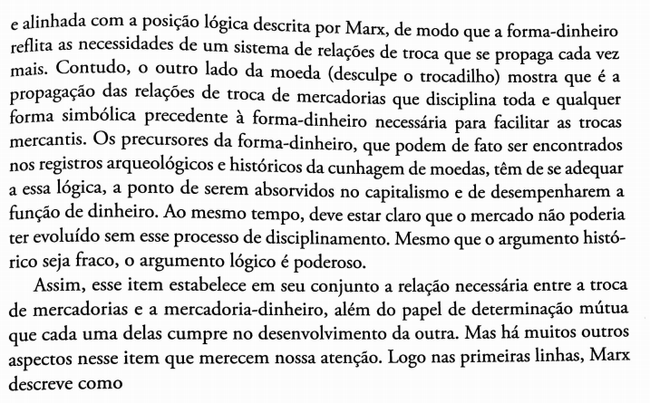

Slide 38
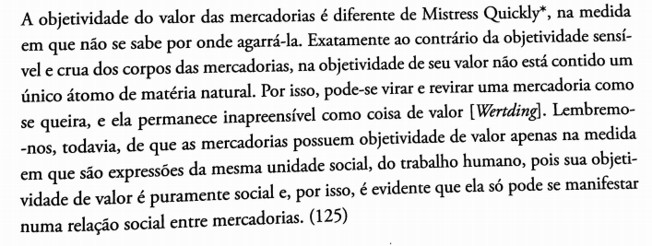

Slide 39
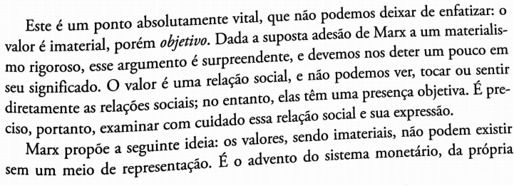

Slide 40
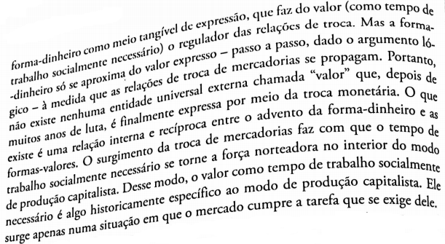

Slide 41
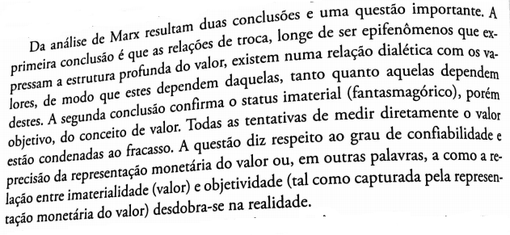

Slide 42
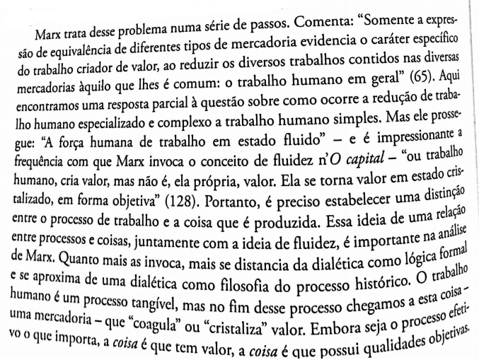

Slide 43
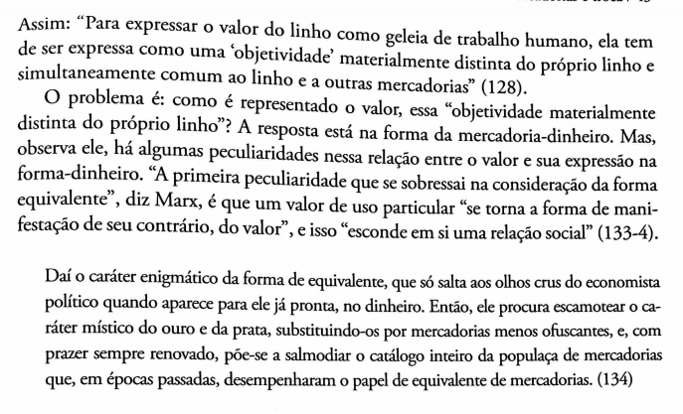

Slide 44
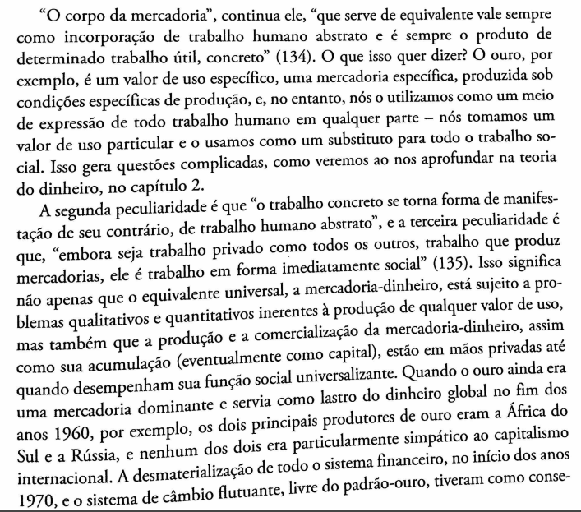

Slide 45
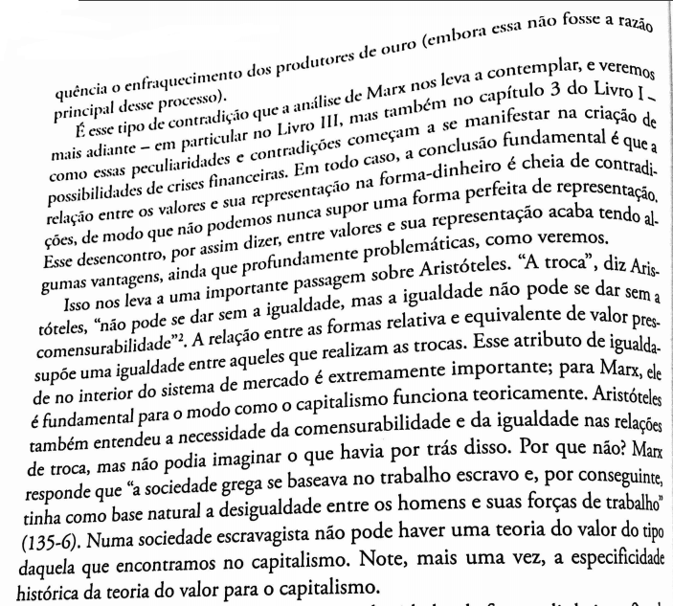

Slide 46
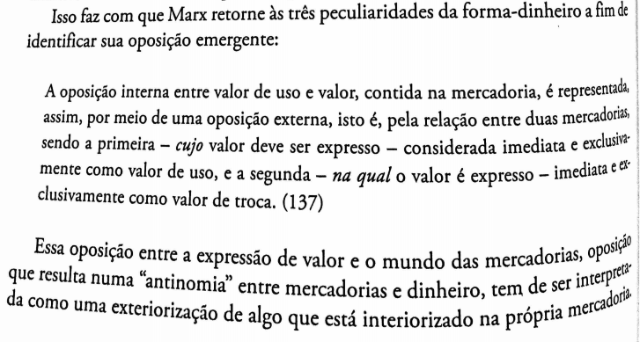

Slide 47
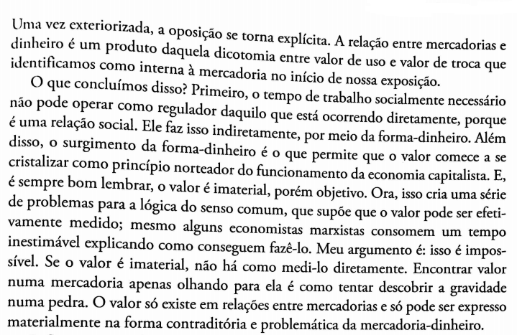

Slide 48
